Slide 1

PHÒNG GIÁO DỤC VÀ ĐÀO TẠO HUYỆN TUY PHƯỚC
Trường Tiểu học Số 1 Phước Thành
Nhiệt liệt chào mừng quý Thầy Cô
Đến dự giờ lớp 5A1
MÔN : LUYỆN TỪ VÀ CÂU
Bài : ÔN TẬP VỀ DẤU CÂU
(Dấu chấm, chấm hỏi, chấm than)
THỰC HIỆN :
Lê Minh Nhồng

Slide 2
Thứ Năm ngày 28 tháng 03 năm 2024
Luyện từ và câu

Slide 3




KHỞI ĐỘNG

Slide 4




Câu 1 : Có mấy cách liên kết các câu trong bài ?
Đó là những cách nào ?
Lặp từ ngữ
3 cách
Thay thế từ ngữ
Bằng từ ngữ nối

Slide 5


“Chẳng bao lâu, những đồi tranh, tre nứa đã trở thành rừng gỗ quý. Dân làng lấy gỗ làm nhà, không còn những túp lều lụp xụp như xưa.”
Được liên kết với nhau bằng cách nào?
CÂU 2
A
B
Lặp từ ngữ
Cặp từ hô ứng
C
Thay thế từ ngữ

Slide 6











Câu 3 : Để kết thúc câu có thể sử dụng dấu câu nào ?
Dấu chấm, dấu phảy, chấm hỏi
Dấu chấm, chấm than, chấm phẩy
Âm thanh
khi chọn Đúng
Dấu chấm hỏi, dấu chấm, dấu hai chấm
Dấu chấm, chấm hỏi,
chấm than
Âm thanh
khi chọn Sai
Notes:
Thầy cô kick chuột vào Các chữ ABCD khi chọn đáp án

Slide 7
Thứ Năm ngày 28 tháng 03 năm 2024
Luyện từ và câu
ÔN TẬP VỀ DẤU CÂU
(Dấu chấm, chấm hỏi, chấm than)

Slide 8
KHÁM PHÁ

Slide 9

Bài 1: Tìm các dấu chấm, chấm hỏi và chấm than trong mẩu chuyện vui dưới đây. Cho biết mỗi dấu câu ấy được dùng làm gì.
Kỉ lục thế giới
Một vận động viên đang tích cực luyện tập để tham gia thế vận hội. Không may, anh bị cảm nặng. Bác sĩ bảo :
- Anh sốt cao lắm ! Hãy nghỉ ngơi ít ngày đã !
Người bệnh hỏi :
- Thưa bác sĩ, tôi sốt bao nhiêu độ ?
Bác sĩ đáp :
- Bốn mươi mốt độ.
Nghe thấy thế, anh chàng ngồi phắt dậy:
- Thế kỉ lục thế giới là bao nhiêu ?
MINH CHÂU sưu tầm

Slide 10
- Kỉ lục thế giới thông thường là một thành tựu tốt nhất, một kết quả cao nhất được ghi lại và được chính thức xác nhận bỡi một kĩ năng cụ thể hoặc một môn thể thao nào đó.
- Thế vận hội là một cuộc tranh tài trong nhiều môn thể thao giữa các quốc gia trên thế giới. Thế vận hội gồm thế vận hội mùa Đông và thế vận hội mùa hè, được tổ chức xen kẻ 2 năm 1 lần vào những năm chẵn. Ngoài việc tranh tài, thế vận hội còn được tượng trưng cho hòa bình, đoàn kết cho toàn nhân loại.
- Tính khôi hài của câu chuyện được thể hiện ở chỗ: Vì quá khao khát đạt được kỉ lục thế giới nên lúc nào anh ta cũng nghĩ điều đó. Khi nghe bác sĩ nói anh sốt bốn mươi mốt độ anh ta hỏi ngay kỉ lục thế giới là bao nhiêu, thực tế đâu có kỉ lục về số cao.

Slide 11
Bài 1: Tìm các dấu chấm, chấm hỏi và chấm than trong mẩu chuyện vui dưới đây. Cho biết mỗi dấu câu ấy được dùng làm gì.
Kỉ lục thế giới
Một vận động viên đang tích cực luyện tập để tham gia thế vận hội. Không may, anh bị cảm nặng. Bác sĩ bảo :
- Anh sốt cao lắm ! Hãy nghỉ ngơi ít ngày đã !
Người bệnh hỏi :
- Thưa bác sĩ, tôi sốt bao nhiêu độ ?
Bác sĩ đáp :
- Bốn mươi mốt độ.
Nghe thấy thế, anh chàng ngồi phắt dậy:
- Thế kỉ lục thế giới là bao nhiêu ?
MINH CHÂU sưu tầm

Slide 12
Kỉ lục thế giới
(1)Một vận động viên đang tích cực luyện tập để tham gia thế vận hội. (2)Không may, anh bị cảm nặng. (3)Bác sĩ bảo :
(4)- Anh sốt cao lắm!
(5) Hãy nghỉ ngơi ít ngày đã!
(6)Người bệnh hỏi :
(7)- Thưa bác sĩ, tôi sốt bao nhiêu độ?
(8) Bác sĩ đáp :
(9)- Bốn mươi mốt độ.
(10) Nghe thấy thế, anh chàng ngồi phắt dậy :
(11) - Thế kỉ lục thế giới là bao nhiêu ?
MINH CHÂU sưu tầm
DẤU CÂU | VỊ TRÍ | TÁC DỤNG
DẤU CHẤM
DẤU CHẤM HỎI
DẤU CHẤM THAN
Cuối câu
1, 2, 9
Dùng để kết thúc câu kể.
Cuối câu
7, 11
Dùng để kết thúc câu hỏi
Dùng để kết thúc câu cảm (4).
Dùng để kết thúc câu cầu khiến (5).
Cuối câu
4, 5

Slide 13


Qua bài tập này, các em đã nắm lại được kiến thức về 3 loại dấu câu và tác dụng của chúng.
Dấu câu | Tác dụng
Dấu chấm | Dùng để kết thúc câu kể.
Dấu chấm hỏi | Dùng để kết thúc câu hỏi
Dấu chấm than | Dùng để kết thúc câu cảm hoặc câu khiến.

Slide 14
Bài 2: Có thể đặt dấu chấm vào những chỗ nào trong bài văn sau ? Viết lại các chữ đầu câu cho đúng quy định.
Thiên đường của phụ nữ
Thành phố Giu-chi-tan nằm ở phía nam Mê-hi-cô là thiên đường của phụ nữ ở đây, đàn ông có vẻ mảnh mai, còn đàn bà lại đẫy đà, mạnh mẽ trong mỗi gia đình, khi một đứa bé sinh ra là phái đẹp thì cả nhà nhảy cẫng lên vì vui sướng, hết lời tạ ơn đấng tối cao.
Nhưng điều đáng nói là những đặc quyền đặc lợi của phụ nữ trong bậc thang xã hội ở Giu-chi-tan, đứng trên hết là phụ nữ, kế đó là những người giả trang phụ nữ, còn ở nấc thang cuối cùng là… đàn ông điều này thể hiện trong nhiều tập quán của xã hội chẳng hạn, muốn tham gia môt lễ hội, đàn ông phải được một phụ nữ mời và giá vé vào cửa là 20 pê-xô dành cho phụ nữ chính cống hoặc những chàng trai giả gái, còn đàn ông: 70 pê-xô nhiều chàng trai mới lớn thèm thuồng những đặc quyền đặc lợi của phụ nữ đến nỗi có lắm anh tìm cách trở thành... con gái.
Theo tạp chí THẾ GIỚI MỚI

Slide 15
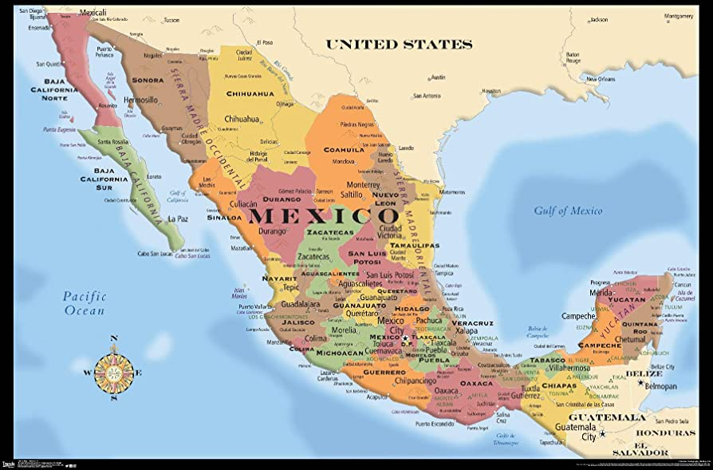
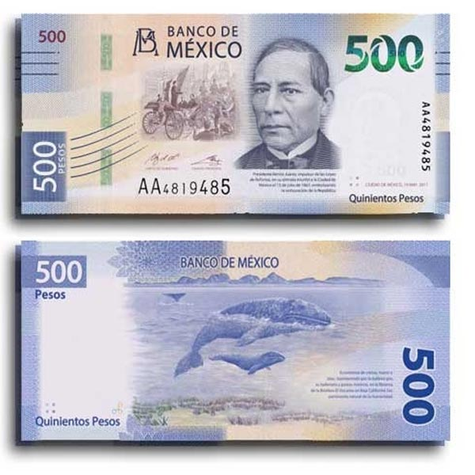
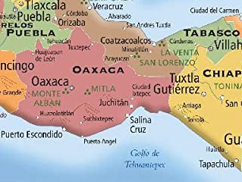
Pê-xô: Đơn vị tiền tệ của Mê-hi-cô
Bản đồ Mê-hi-cô, nằm ở phía nam lục địa Bắc Mĩ thuộc châu Mĩ

Slide 16
Bài 2: Có thể đặt dấu chấm vào những chỗ nào trong bài văn sau ? Viết lại các chữ đầu câu cho đúng quy định.
Thiên đường của phụ nữ
Thành phố Giu-chi-tan nằm ở phía nam Mê-hi-cô là thiên đường của phụ nữ ở đây, đàn ông có vẻ mảnh mai, còn đàn bà lại đẫy đà, mạnh mẽ trong mỗi gia đình, khi một đứa bé sinh ra là phái đẹp thì cả nhà nhảy cẫng lên vì vui sướng, hết lời tạ ơn đấng tối cao.
Nhưng điều đáng nói là những đặc quyền đặc lợi của phụ nữ trong bậc thang xã hội ở Giu-chi-tan, đứng trên hết là phụ nữ, kế đó là những người giả trang phụ nữ, còn ở nấc thang cuối cùng là… đàn ông điều này thể hiện trong nhiều tập quán của xã hội chẳng hạn, muốn tham gia môt lễ hội, đàn ông phải được một phụ nữ mời và giá vé vào cửa là 20 pê-xô dành cho phụ nữ chính cống hoặc những chàng trai giả gái, còn đàn ông: 70 pê-xô nhiều chàng trai mới lớn thèm thuồng những đặc quyền đặc lợi của phụ nữ đến nỗi có lắm anh tìm cách trở thành... con gái.
Theo tạp chí THẾ GIỚI MỚI

Slide 17
Bài 2: Có thể đặt dấu chấm vào những chỗ nào trong bài văn sau? Viết lại các chữ đầu câu cho đúng quy định.
Thiên đường của phụ nữ
Thành phố Giu-chi-ta nằm ở phía nam Mê-hi-cô là thiên đường của phụ nữ. Ở đây, đàn ông có vẻ mảnh mai, còn đàn bà lại đẫy đà, mạnh mẽ. Trong mắt gia đình, khi một đứa bé sinh ra là phái đẹp thì cả nhà nhảy cẫng lên vì vui sướng, hết lời tạ ơn đấng tối cao.
Nhưng điều đáng nói là những đặc quyền đặc lợi của phụ nữ. Trong bậc thang xã hội ở Giu-chi-tan, đứng trên hết là phụ nữ, kế đó là những người giả trang phụ nữ, còn ở nấc cuối cùng là... đàn ông. Điều này thể hiện trong nhiều tập quán của xã hội. Chẳng hạn, muốn tham gia một lễ hội, đàn ông phải được một phụ nữ mời và giá vé vào cửa là 20 pê-xô dành cho phụ nữ chính cống hoặc những chàng trai giả gái, còn đàn ông: 70 pê-xô. Nhiều chàng trai mới lớn thèm thuồng những đặc quyền đặc lợi của phụ nữ đến nỗi có lắm anh tìm cách trở thành...con gái.
Theo tạp chí THẾ GIỚI MỚI

Slide 18
Bài 3: Khi chép lại mẩu chuyện vui dưới đây, bạn Hùng đã dùng sai một số dấu câu. Em hãy giúp bạn chữa lại những lỗi đó.
Tỉ số chưa được mở
Nam: - Hùng này, hai bài kiểm tra Tiếng Việt và Toán hôm qua, cậu
được mấy điểm.
Hùng: - Vẫn chưa mở được tỉ số.
Nam: - Nghĩa là sao !
Hùng: - Vẫn đang hòa không – không ?
Nam: ? !
MINH CHÂU sưu tầm
Mẩu chuyện có mấy câu ?

Slide 19
Bài 3: Khi chép lại mẩu chuyện vui dưới đây, bạn Hùng đã dùng sai một số dấu câu. Em hãy giúp bạn chữa lại những lỗi đó.
Tỉ số chưa được mở
Nam: (1) - Hùng này, hai bài kiểm tra Tiếng Việt và Toán hôm qua, cậu
được mấy điểm.
Hùng: (2) - Vẫn chưa mở được tỉ số.
Nam: (3) - Nghĩa là sao !
Hùng: (4) - Vẫn đang hòa không – không ?
Nam: ? !
MINH CHÂU sưu tầm

Slide 20







Thử tài

Slide 21
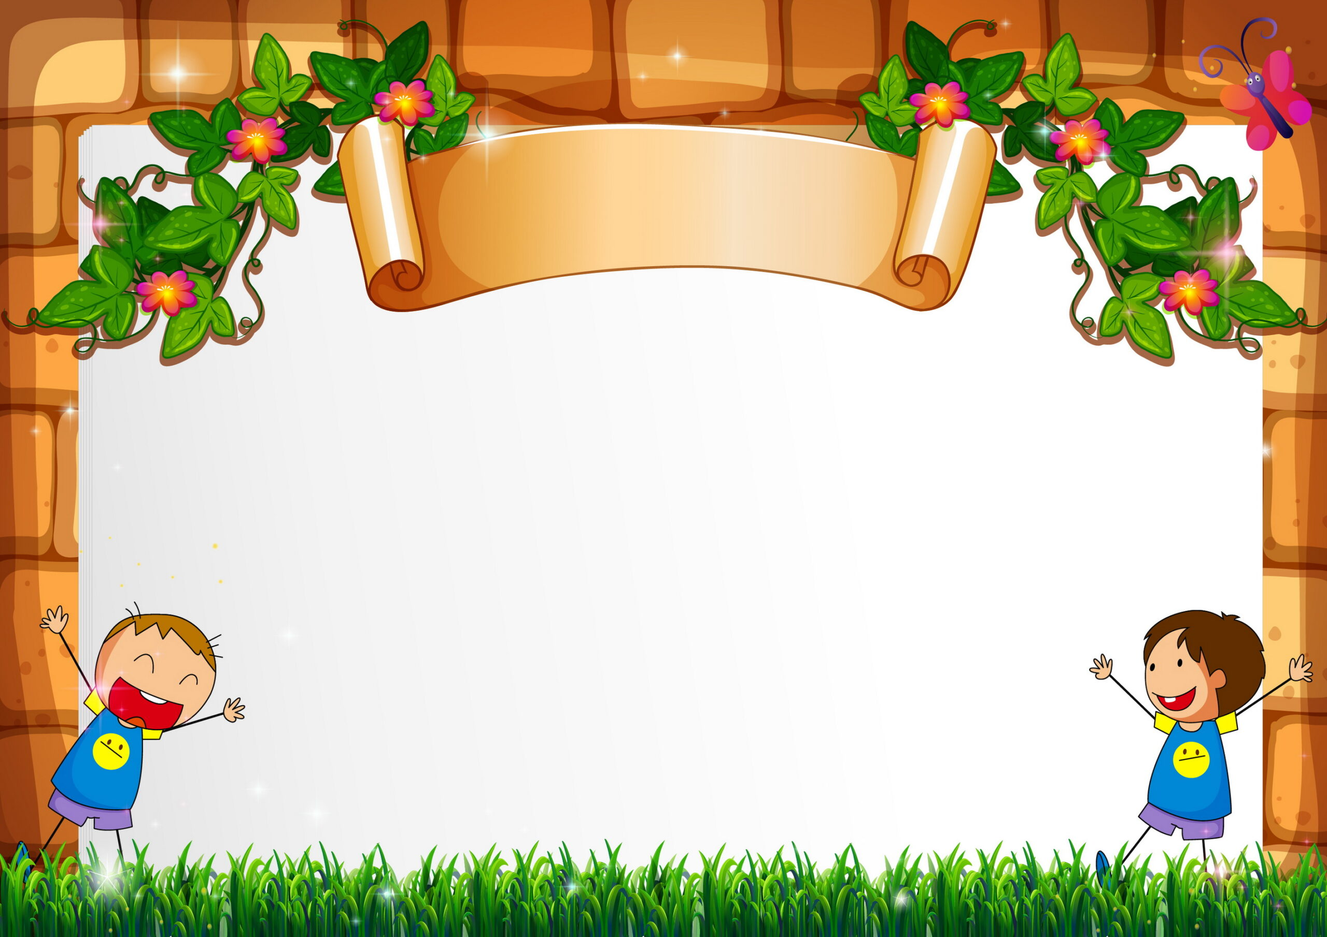
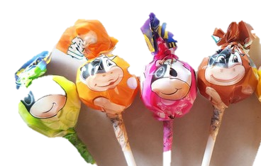
CÂU 1
Nam: - Hùng này, hai bài kiểm tra Tiếng Việt và Toán hôm qua, cậu được mấy điểm.
?

Slide 22

CÂU 2
Hùng: - Vẫn chưa mở được tỉ số.

Slide 23
CÂU 3
Nam: - Nghĩa là sao!
?

Slide 24
CÂU 4
.
Hùng: - Vẫn đang hòa không – không ?

Slide 25

Bài 3: Khi chép lại mẩu chuyện vui dưới đây, bạn Hùng đã dùng sai một số dấu câu. Em hãy giúp bạn chữa lại những lỗi đó.
Tỉ số chưa được mở
Nam: - Hùng này, hai bài kiểm tra Tiếng Việt và Toán hôm qua, cậu được mấy điểm ?
Hùng: - Vẫn chưa mở được tỉ số.
Nam: - Nghĩa là sao ?
Hùng: - Vẫn đang hòa không – không.
Nam: ? !
MINH CHÂU sưu tầm

Slide 26
VẬN DỤNG

Slide 27
1. A, mẹ đã về
!

Slide 28
2. Chúng em đang học bài
.

Slide 29
3. Không biết mình đã nghe bản nhạc
này ở đâu rồi nhỉ
?
.

Slide 30
4. Mùa xuân, cây cối đâm chồi
nảy lộc
.

Slide 31
TRÌNH BÀY
CẢM NHẬN SAU BÀI HỌC

Slide 32
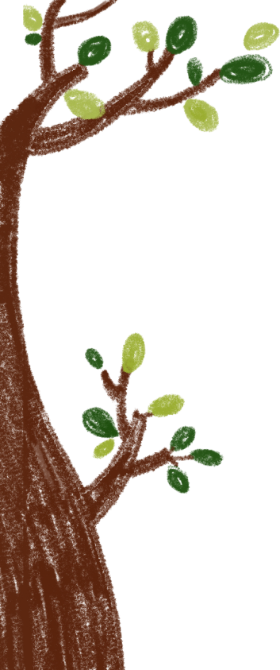
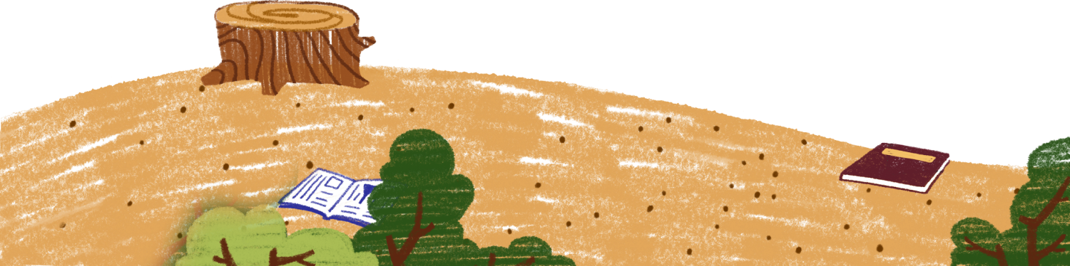
- Học thuộc tác dụng của dấu chấm, chấm hỏi, chấm than.
- Chuẩn bị bài sau: Ôn tập về dấu câu
(Dấu chấm, chấm hỏi, chấm than) (tiết 2)
https://www.freeppt7.com

Slide 33


TẬP THỂ LỚP 5A1
KÍNH CHÚC QUÝ THẦY, CÔ GIÁO SỨC KHOẺ
Tiết học kết thúc
Xin chân thành cảm ơn và chào tạm biệt !

